Slide 1
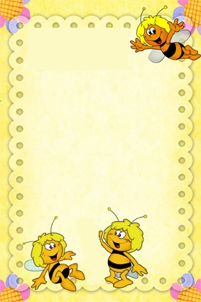
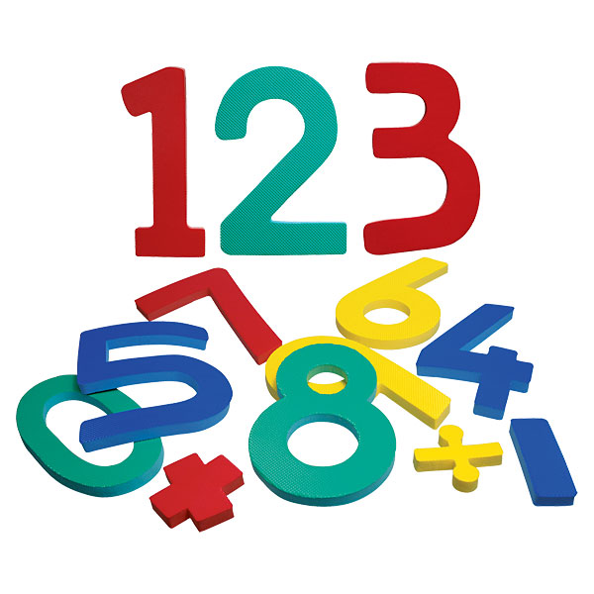
Играем
и
считаем

Slide 2
Уважаемые родители
Любому человеку жизненно важно научиться ориентироваться во времени. У маленьких детей существуют трудности восприятия времени и временных отношений. Трудности эти связаны как со специфическими особенностями времени: текучесть, необратимость, отсутствие наглядных форм («невидимо» и «не слышимо»), - так и особенностями детского мышления. Меры времени (секунда, минута, час, сутки, неделя, месяц, год, век) представляют определенную систему временных эталонов, в которой каждая мера складывается из единиц предыдущей и служит основанием для построения последующей. Поэтому знакомство ребенка с единицами времени должно осуществляться в строгой системе и последовательности.
Что же может и должен знать о времени ребенок средней группы? Первая единица измерения, с которой надо познакомить малыша, - это сутки. Время суток дети различают по изменению своей деятельности и деятельности взрослого. Самых маленьких детей (еще до 3-х лет ) надо учить различать время суток и называть их: утро, день, вечер, ночь. Лучше начинать с контрастных частей суток: день – ночь, утро – вечер, затем уже познакомить со смешанными частями суток: утро – день, вечер – ночь.

Slide 3
В повседневной жизни взрослому надо чаще использовать названия частей суток, а также давать конкретные характеристики временных отрезков. Например: «Сейчас утро. Мы сделали гимнастику, оделись, умылись и теперь будем завтракать».
После того как ребенок научился различать и называть части суток и их смену, вводятся такие понятия, как «сегодня», «вчера», «завтра». На основе ознакомления с сутками ребенку надо объяснить, что смена суток происходит ночью, те сутки, которые мы ждем, называются «завтра», а те сутки, которые прошли, называются «вчера».
Для лучшего закрепления и усвоения этих понятий можно использовать следующие игры:
1. Игра «НАЗОВИ СОСЕДЕЙ».
Взрослый говорит задание: «Назови соседей утра.» За каждый неправильный ответ с играющего берется фант.
2. Игра «ЧАСТИ СУТОК».
Ребенку дается 4 картинки (утро, день, вечер, ночь), на которых изображена природа, а у взрослого подборка стихов о разных частях суток. Взрослый читает стихотворение, а ребенок, прослушав его, показывает картинку, на которой изображена часть суток о которой прочитали.
3. Игра «ЧТО МЫ ДЕЛАЛИ».
Взрослый говорит предложение – задание: «Покажите, что вы делали утром». Дети изображают разные действия, но не называют их. Взрослый (или ведущий ребенок) должен угадать, что они изображают.

Slide 4
Такую же игру можно провести со словами «вчера», «сегодня», «завтра».
4. Игра «ВЧЕРА, СЕГОДНЯ, ЗАВТРА».
Взрослый бросает мяч ребенку (или нескольким), говоря короткую фразу: «Мы рисовали…», поймавший ребенок отвечает как бы заканчивая фразу и отвечая на вопрос «когда»?
Пример:
Мы пойдем гулять в парк…(сегодня).
Мы навещали бабушку… (вчера).
Мы будем читать книгу… (завтра). И т.д.
5. Задание – игра «ЧТО БЫЛО, ЕСТЬ И БУДЕТ».
Взрослый и ребенок по очереди составляют рассказы. Их содержание может быть как реальным, так и вымышленным.
Темы рассказов:
1.Что со мной было вчера.
2. Что я делал сегодня.
3.Что со мной случится завтра. (и т.д.)
Вот такие игры и упражнения можно организовать с детьми, а можно их придумать самим. Еще можно проводить путешествия – прогулки с ребенком в разные части суток, обращая внимание ребенка на изменения положения солнца, разный цвет неба, на действия людей. После прогулки предложить ребенку нарисовать увиденное или услышанное утром (вечером).
(материал по средней группе)

Slide 5
Играем
и
считаем

Slide 6
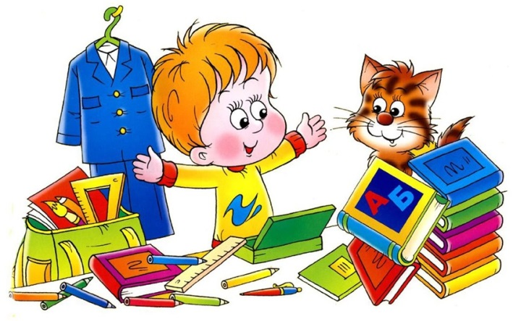
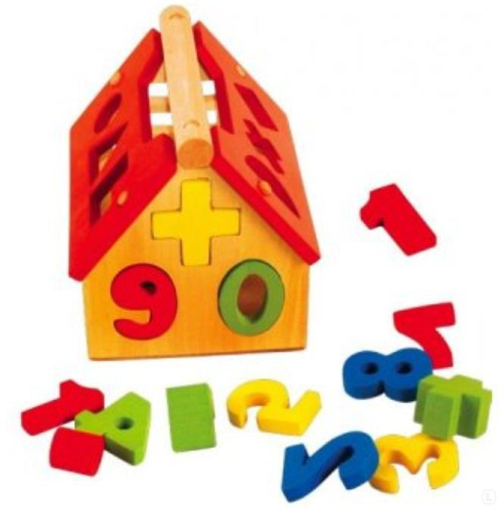
Уважаемые родители!
Обучению дошкольников началам
математики должно отводиться
важное место. Взрослые зачастую
спешат дать ребенку набор готовых
знаний, суждений, который он впитывает
как губка, например, научить ребенка
считать до 100, и. т. д, не овладев
полным знанием в пределах 10. Однако
всегда ли это дает ожидаемый результат?
Основное усилие и педагогов и родителей должно быть направлено на то, чтобы воспитать у дошкольника потребность испытывать интерес к самому процессу познания, к преодолению трудностей, к самостоятельному поиску решений. Важно воспитать и привить интерес к математике.
Вместе с тем принципиально важно, чтобы математика вошла в жизнь детей не как теория, а как знакомство с интересным новым явлением окружающего мира. Весь процесс обучения должен быть настроен на как можно более раннее возникновение «почему?». Это возникновение интереса к процессу, к причине, первые «открытия», горящие глаза, и желание узнать «еще и еще». Здесь закладывается мотивационная база дальнейшего развития личности, формируется познавательный интерес, желание узнать что-то новое.
Черпать свои знания по математике ребенок должен не только с занятий по математике в детском саду, но и из своей повседневной жизни, из наблюдений за явлениями окружающего его мира.
Здесь на первое место выходите вы,
родители ребенка.
Здесь ваша помощь неоценима.
Мамам и папам, бабушкам и дедушкам
хочу напомнить, что принудительное
обучение бесполезно и даже вредно.
Выполнение заданий должно начинаться
с предложения: «Поиграем?».

Slide 7
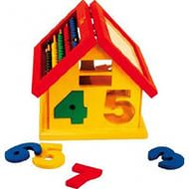
Обсуждение заданий следует начинать тогда, когда
малыш не очень возбужден и не занят каким либо
интересным делом: ведь ему предлагают поиграть,
а игра - дело добровольное!
Пожертвуйте ребенку немного своего времени по дороге в детский сад или домой, на кухне, на прогулке и даже в магазине, когда одеваетесь на прогулку и. т. д, ведь в программе по ФЭМП для детских садов выделены основные темы «Количество и счет», «Величина», «Форма», «Ориентировка в пространстве и времени». Согласитесь, всем этим понятиям вы можете уделить внимание и в повседневной жизни.
Обращайте внимание детей на форму различных предметов в окружающем мире, их количество. Например, тарелки круглые, скатерть квадратная, часы круглые. Спросите, какую фигуру по форме напоминает тот или иной предмет. Выбери предмет похожий по форме на ту или иную фигуру. Поставьте чашки, спросите, сколько нужно поставить тарелок, положить ложек, вилок, если будут обедать 3 или 4 человека. С какой стороны должна лежать ложка, вилка. Принесли домой фрукты, яблоки и груши. Спросите, чего больше? Что для этого нужно сделать. Если пересчитать, то можно сравнить числа (груш больше, их 5, а яблок меньше, их 4.) Варите суп, спросите, какое количество овощей пошло, какой они формы, величины. Построил ваш ребенок 2 башенки, домики, спросите какой выше, ниже.
По дороге в детский сад или домой рассматривайте деревья (выше-ниже, толще-тоньше). Рисует ваш ребенок. Спросите его о длине карандашей, сравните их по длине, чтоб ребенок в жизни, в быту употреблял такие слова как длинный-короткий, широкий - узкий (шарфики, полотенца, например), высокий-низкий (шкаф, стол, стул, диван); толще-тоньше (колбаса, сосиска, палка).
Используйте игрушки разной величины (матрешки,
куклы, машины), различной длины и толщины палочки,
карандаши, куски веревок, ниток, полоски бумаги,
ленточки...

Slide 8
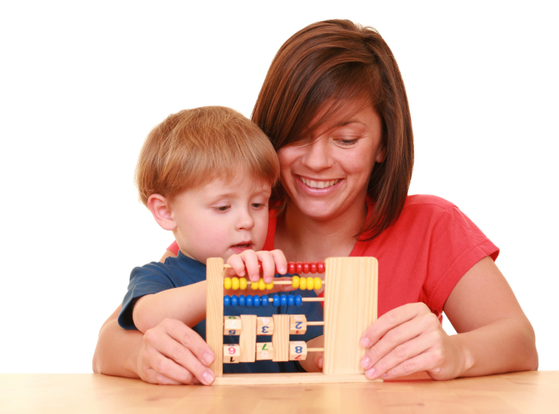
Сравнивайте все вокруг по величине.
Дети знакомятся с цифрами. Обращайте внимание на цифры, которые окружают нас в повседневной жизни, в различных
ситуациях, например на циферблате, в календаре, в
рекламной газете, на телефонном аппарате, страница
в книге, номер вашего дома, квартиры, номер машины.
Попросите отсчитать столько предметов(любых),
сколько показывает цифра, или покажи ту цифру,
сколько предметов(сколько у тебя пуговиц на кофточке).
Поиграйте в игру «Кто больше найдет цифр в окружении?» вы или ребенок.
Приходя вечером домой, вы часто слышите от своих детей просьбу «Поиграй со мной», но у родителей много домашних дел, например: приготовить ужин. Так давайте приготовим его, играя с ребенком!
1. Моторика - «Золушка» Попросить ребенка перебрать в отдельные емкости горох и фасоль для второго блюда.
2. Форма - «Испечем печенье» Пока мама замешивает тесто, ребенок на столе где рассыпана мука, пальчиком рисует формы будущего печенья: круглые, овальные, квадратные, треугольные, прямоугольные – закрепляя тем самым геометрические фигуры.
3. Количество и счет - «Накроем на стол» Предложить ребенку посчитать, сколько человек будут ужинать и в соответствии с этим поставить соответствующее количество предметов (чашки, вилки, тарелки, блюдца, ложечки). При этом, закрепляя умение считать и согласовывать существительные с числительными.
4. Игра «Карусель» Учить считать в пределах 5.
В эти игры можно играть не только с мамой на кухне, но и с папой в гараже, с бабушкой в саду, в парке, по дороге из детского сада домой и т. д.
Так, в непосредственной обстановке, жертвуя
небольшим количеством времени, вы можете
приобщить ребенка ко многим математическим
понятиям, способствовать их лучшему усвоению,
поддерживая и развивая интерес к математике.
Желаем удачи!

